Slide 1

حين يعمل الذكاء
داخل حوكمة المؤسسة
الذكاء يساعد · الإنسان يقرر · الدليل يحكم
AuditOS
LocalContentOS
Pilot-Ready
مكتب مراجعة قانونية ومحتوى محلي · 2026
Notes:
S1: Hero "نحن هنا لأن لديكم تحدياً في الحوكمة — وليس مجرد حاجة لأداة ذكاء اصطناعي."

Slide 2
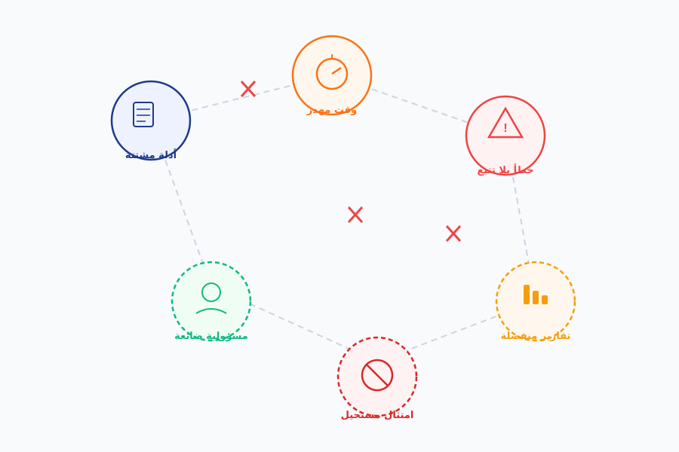
المعلومات
مشتتة
والمسار التشغيلي غائب
02
Notes:
S2: اسأل الجمهور: أيٌّ من هذه التحديات تعانون منه؟

Slide 3
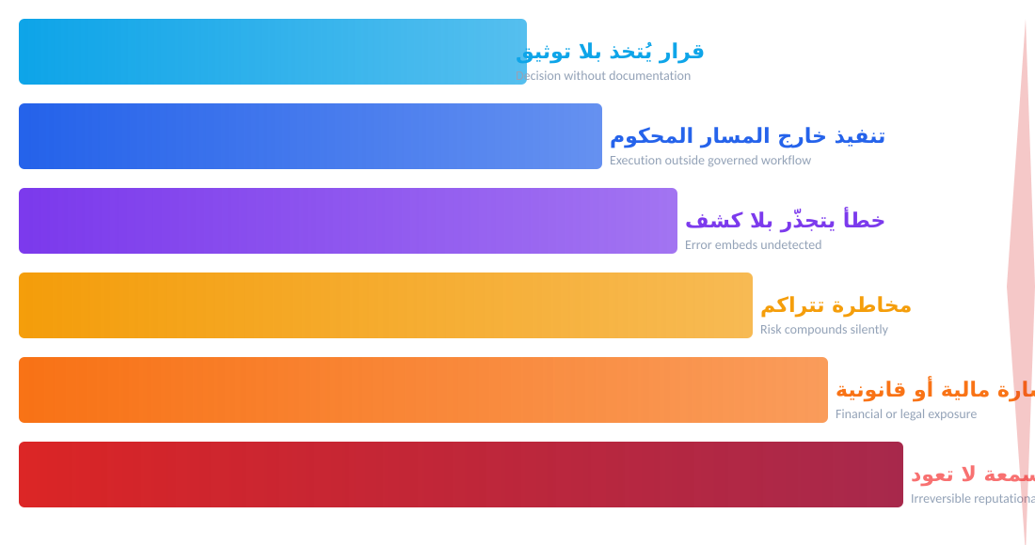
كل قرار غير موثق
"بلا حوكمة،
الخطأ لا يُكتشف
حتى يصبح أزمة"
ثمن مؤجل
Notes:
S3: أظهر أن سلسلة العواقب حتمية بدون نظام حوكمة. كل خطوة تضاعف التكلفة.

Slide 4
الأدوات التقليدية
Excel / Sheets
ERP Systems
حوكمة مسار العمل
✕
✕
مسار محكوم متكامل
ChatGPT / AI tools
CRM Platforms
✕
✕
سلسلة أدلة كاملة
سجل تدقيق لا يُحذف
لا مسار محكوم
مراجعة بشرية إلزامية
لا ربط للأدلة
لا سجل تدقيق
عربية أولاً · مبنية للسوق السعودي
لا مراجعة بشرية إلزامية
04
Notes:
S4: نحن لا نقارن — نحن في فئة مختلفة: حوكمة مسار العمل. لا Excel يفعل ذلك.

Slide 5
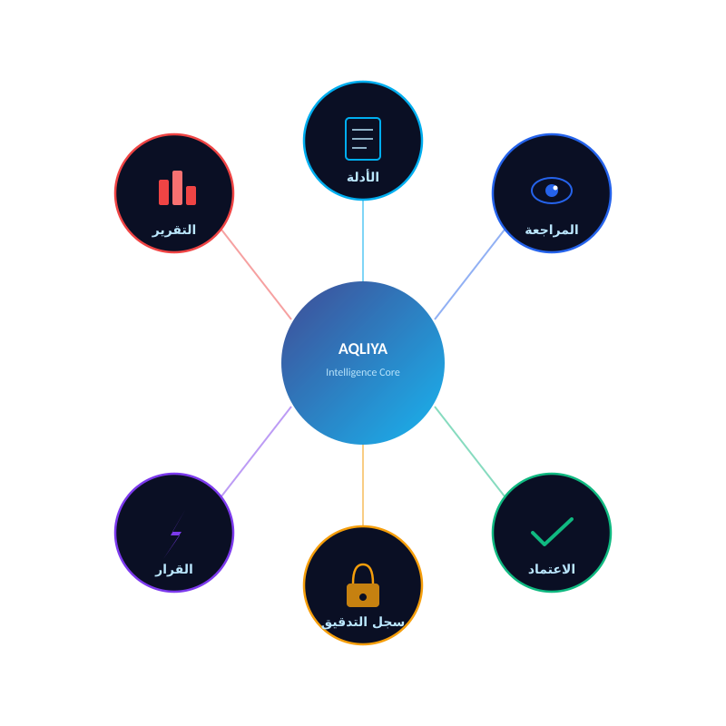
بنية واحدة. أنظمة لا حدود لها.
AQLIYA Intelligence Core
كل نظام يشارك نفس منطق الحوكمة، الأدلة، والمراجعة
05
Notes:
S5: هذه ليست أدوات منفصلة. نواة مشتركة واحدة تُبنى عليها كل الأنظمة.

Slide 6

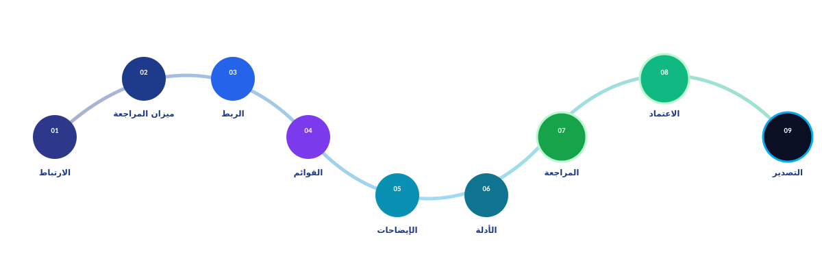
AuditOS
مسار المراجعة المالية المحكوم
L5 Pilot-Ready ✓
06
Notes:
S6: من ميزان المراجعة الخام إلى الاعتماد النهائي — 9 مراحل كل منها موثقة ومرتبطة بالأدلة.

Slide 7
القيمة التشغيلية · AuditOS
↑ جودة
100%
↓ وقت
المراجعة
توثيق
الدورة
مخرجات مرتبطة بالأدلة
كل قرار موثق بالهوية والوقت
لا متابعة يدوية. لا فوضى
AuditOS يضاعف قدرة المراجع — لا يستبدله
07
Notes:
S7: ثلاثة KPIs فقط. الجمهور يتذكر الأرقام والرموز، لا القوائم.

Slide 8
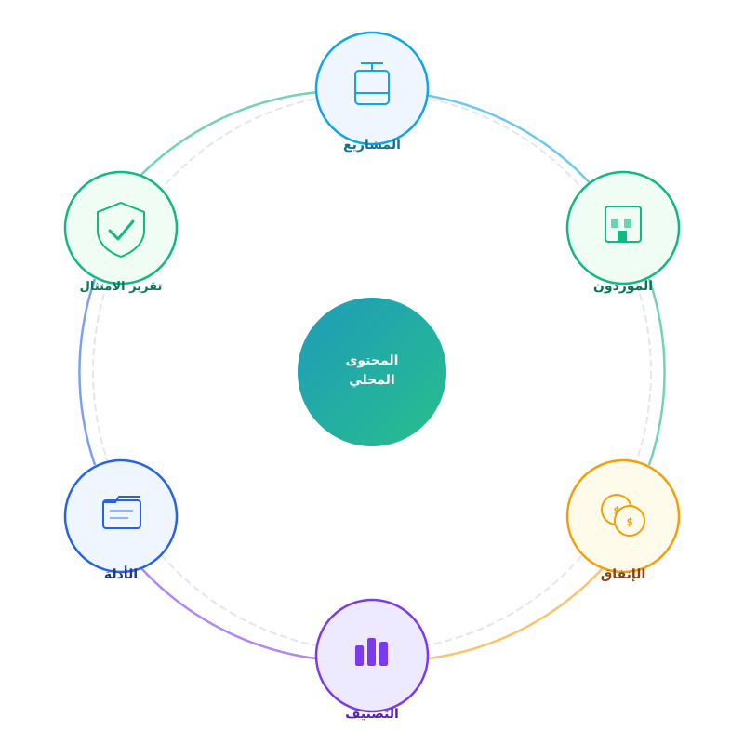
LocalContentOS
قياس المحتوى المحلي · إدارة الموردين والامتثال
جاهز للتجربة — بشروط معلنة
08
Notes:
S8: دورة المحتوى المحلي — من الموردين إلى تقرير الامتثال المعتمد.

Slide 9
القيمة التشغيلية · LocalContentOS
دقيق
فوري
مرئي
قياس المحتوى
الامتثال
سجل الموردين
نسب مؤكدة بالأدلة
تقارير جاهزة في أي وقت
تصنيف وتتبع كامل
الامتثال ليس موسمياً — هو حالة دائمة في النظام
09
Notes:
S9: الرسالة الرئيسية: لا تنتظروا موسم التقارير. البيانات جاهزة دائماً.

Slide 10
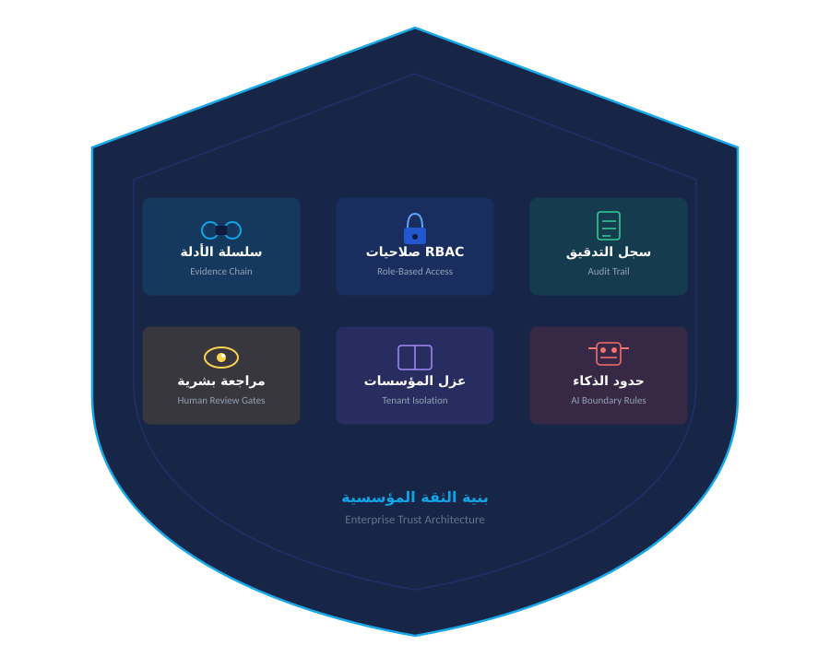
الحوكمة
هي البنية
لا الميزة
ست ركائز. بنية واحدة. ثقة مؤسسية كاملة.
10
Notes:
S10: Governance is architecture, not a feature. كل نظام مبني عليها من الأساس.

Slide 11
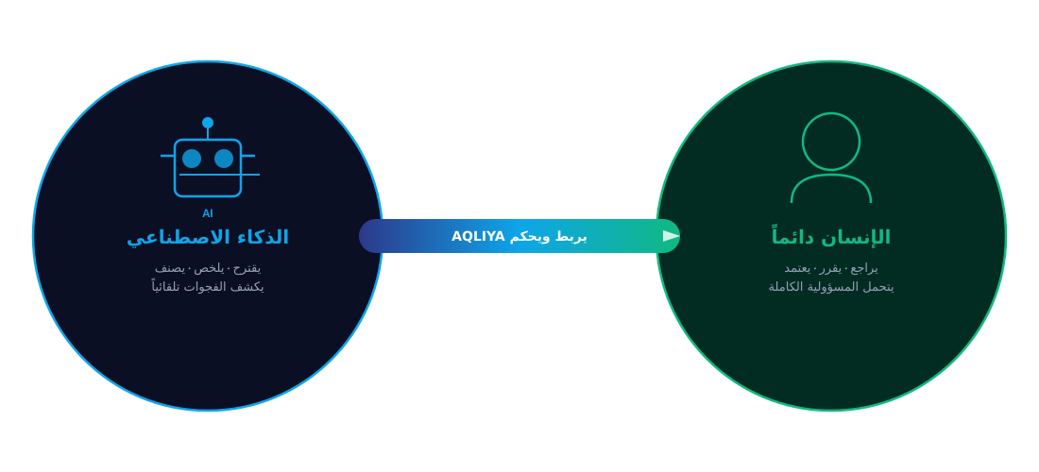
الذكاء يساعد
الإنسان يقرر دائماً
11
Notes:
S11: أهم رسالة للإدارة العليا: الذكاء الاصطناعي بلا حوكمة = خطر. مع AQLIYA = قيمة مضمونة.

Slide 12
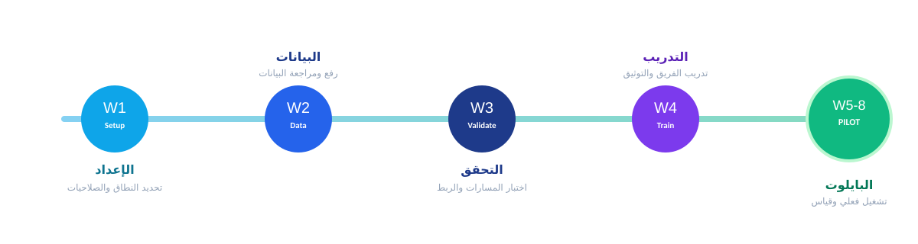
نبدأ صغيراً
ونقيس كل خطوة
نطاق واحد · بيانات حقيقية · معايير واضحة
12
Notes:
S12: 8 أسابيع فقط. نطاق محدود. نتائج قابلة للقياس. لا مخاطر ضخمة.

Slide 13

من الفوضى
إلى النظام
↑ الحوكمة
↑ الثقة
↓ المخاطر
13
Notes:
S13: التحول ليس وعداً — هو مخرج قابل للقياس ضمن شروط البايلوت المتفق عليها.

Slide 14
عربية أولاً. مبنية لك.
الحوكمة ليست خياراً.
كل قرار قابل للمراجعة.
الذكاء يساعد. الإنسان يقرر.
جاهزون للبدء معك الآن.
14
Notes:
S14: خمس حقائق. خمس جمل. الجمهور لا يحتاج لأكثر من ذلك.

Slide 15
من المعلومات
إلى المعرفة
إلى قرارات قابلة للمساءلة
الذكاء يساعد · الإنسان يقرر · الدليل يحكم
طلب جلسة تنفيذية
ragheed@aqliya.com
aqliya.com
Notes:
S15: "نحن جاهزون للبدء. ما الذي يمنعكم من تجربة نطاق واحد؟" الخطوات: التواصل ← تحديد النطاق ← بدء البايلوت

